Slide 1

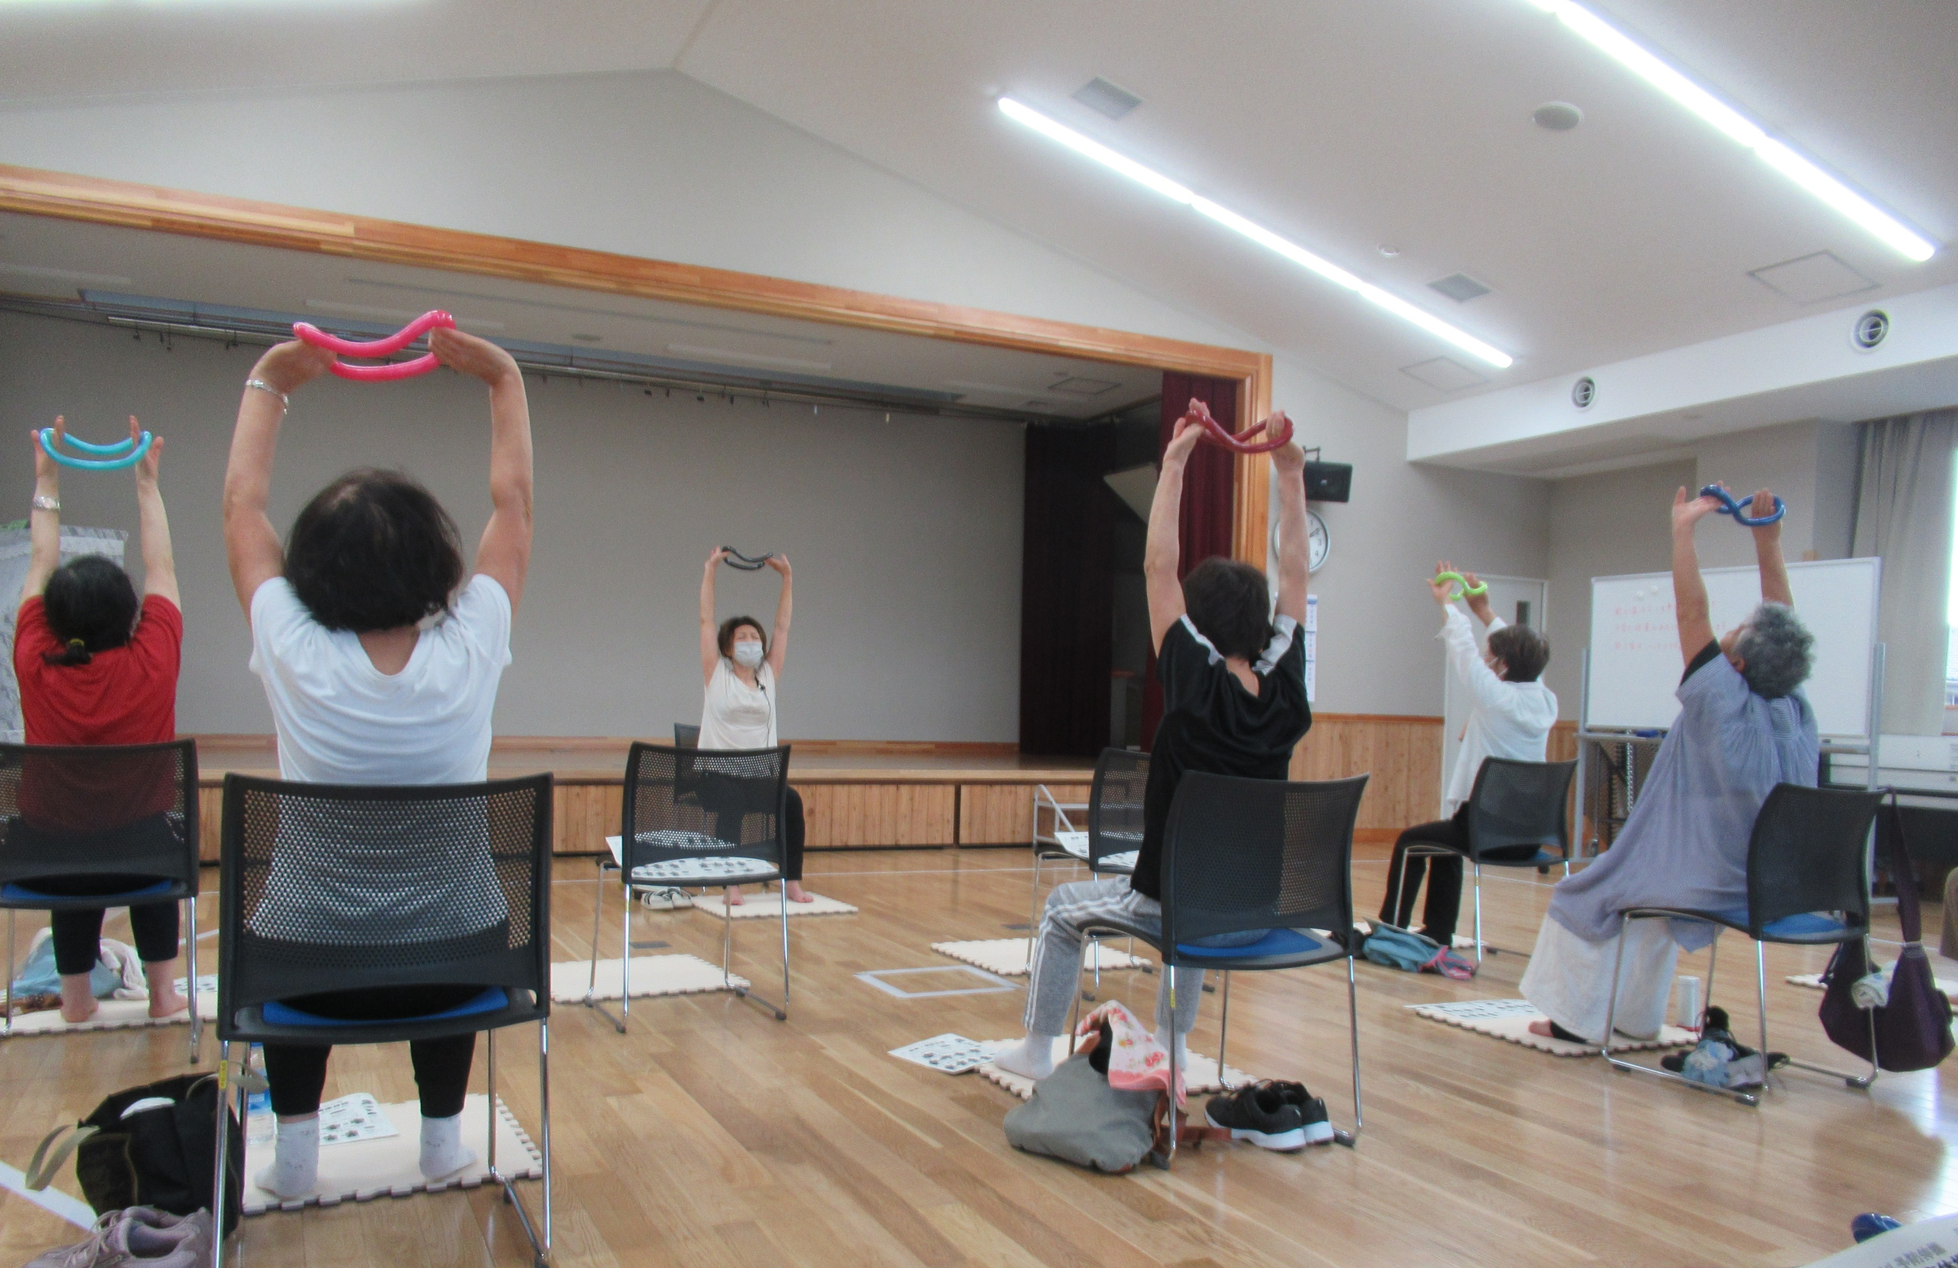
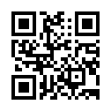
～誰でもできる簡単な体操で運動不足解消！～
フレイル予防健康体操
椅子に座ったままでもOKです！楽しい時間を過ごしましょう～
日 時 9月17日 （水）
午後1時30分～3時
講 師 ： 小島美奈子先生
場 所 ： 芹田公民館 2階講堂
持ち物 ： タオル（手ぬぐいサイズ） ＊運動にも使います
飲み物（水分補給用）
参加費 ： 無料
定 員 ： ３０名（先着順で定員になり次第締切）
《申し込み方法》
８月28日（木）午前9時～ 電話受付開始
芹田公民館（電話：026-228-3659）へお申し込みください
＊講座風景をホームページ等へ掲載いたします。ご了承ください＊
体に負担のない楽しい体操です！
簡単体操でインナーマッスルを鍛えましょう！
普段の生活に活かせる からだのもみほぐし方も
教えていただきます！！
長野市立芹田公民館
〒380-0928 長野市若里２-８-１８
電話 026-228-3659 FAX026-462-1010
＊昨年の講座の様子です＊
芹田公民館
ホームページ
駐車場には限りがあります
～ 公共交通機関・自転車・徒歩などでお越しください ～

